Slide 1
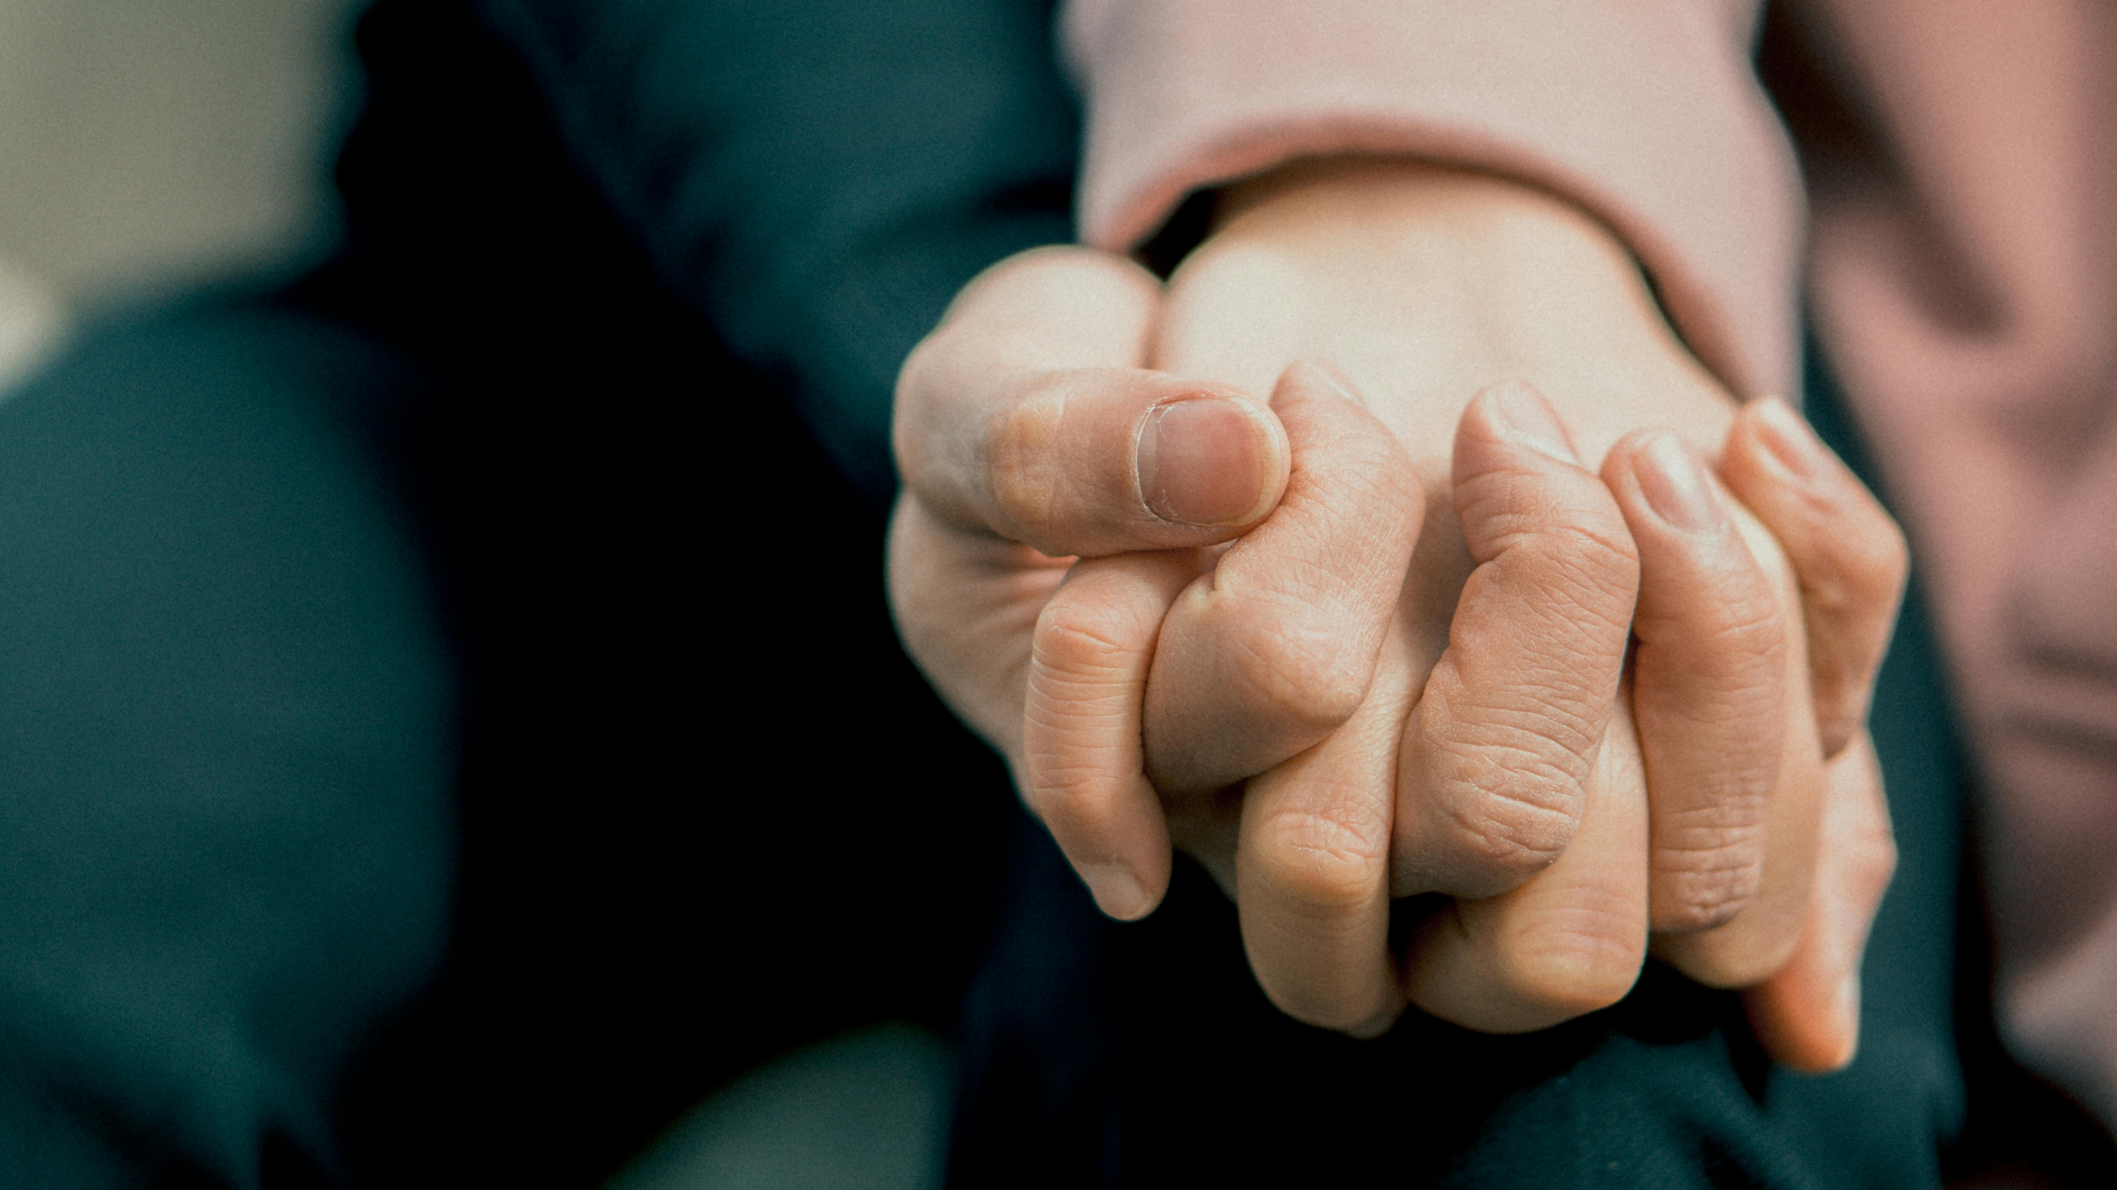

Светски дан борбе против рака
4. ФЕБРУАР
Градски завод за јавно здравље београд

Slide 2
Шта је то рак?
Рак је заједнички назив за групу болести код којих долази до неконтролисаног раста и умножавања ћелија у појединим деловима тела. Такве ћелије могу да захвате и оштете околна ткива, као и да се прошире на удаљене органе.
Ове болести се називају и малигни тумори, односно малигне неоплазме.

Slide 3
Колико је рак учестала болест?
Током 2022. године у свету је регистровано око 20 милиона новооболелих, док је од различитих локализација малигних тумора преминуло приближно 9,7 милиона људи.*
У свету су, према броју нових случајева у 2022. најучесталији облици рака били:
- рак плућа
- рак дојке
- рак дебелог црева
- рак простате
- рак коже (немеланомски)
- рак желуца
*Извор: American Cancer Society/global-cancer-facts-and-figures-2024.pdf.

Slide 4
Србија у 2022. години
41.578 оболелих, 19.350 умрлих*
Узроци који најчешће доводе до појаве и смртности од малигних болести у Србији готово су идентични онима у већини земаља у развоју.
*Извор: https://www.batut.org.rs/download/publikacije/MaligniTumoriURepubliciSrbiji2022.pdf

Slide 5
Најчешће локализације рака у популацији Србије, 2022.
Код мушкараца:
- рак плућа и бронха
- рак дебелог
црева
- рак простате
Код жена:
- рак дојке
- рак плућа и бронха
- рак дебелог црева
- рак грлића материце
* Извор: https://www.batut.org.rs/download/publikacije/MaligniTumoriURepubliciSrbiji2022.pdf

Slide 6
Шта узрокује рак?
Развој рака започиње када се нормална ћелија постепено претвара у малигну.
Тај процес обично траје дуго, почиње од преканцерских промена па све до формирања тумора.
Старосно доба има важну улогу, јер се ризик за настанак рака значајно повећава у познијим годинама живота.

Slide 7
Шта узрокује рак?
Постоје 4 групе фактора који могу да узрокују рак:
1. Генетски фактори
2. Физички агенси (нпр. UV и јонизујућа зрачења)
3. Хемијски агенси (нпр. азбест, афлатоксин, арсен, компоненте дуванског дима)
4. Биолошки агенси (нпр. одређене вирусне и бактеријске инфекције)

Slide 8
Шта узрокује рак?
Постоје и бројни фактори ризика који су повезани са настанком рака. Најважнији су :
- Употреба дуванских производа
- Конзумација алкохола
- Неправилна исхрана
- Физичка неактивност
- Хроничне инфекције (нпр. хепатитис Б и Ц)
Прва 4 побројана фактора ризика повезани су са настанком и других хроничних незазраних болести – болести срца и крвних судова, шећерна болест.

Slide 9
Који су симптоми и знаци појаве рака?
Симптоми и знаци рака могу бити различити, а у појединим случајевима болест може дуго протицати без икаквих приметних промена.
Зато је важно обратити пажњу на необјашњиве телесне симптоме или новонастале промене.
Иако оне често могу бити последица других, мање озбиљних стања, неопходно је јавити се лекару како би се утврдило њихово порекло и правовремено реаговало.

Slide 10
Који су симптоми и знаци појаве рака?
Чвор или квржица у дојци – обавезно се обратите лекару, посебно ако се величина промене мења
Кашаљ, бол у грудима, кратак дах – свакако захтевају консултације лекара (јер могу указивати на озбиљна акутна стања), а посебно ако трају дуже од 3 недеље
Промене у раду црева – било који од наведених симптома и знакова захтевају посету лекару, посебно ако трају више од неколико недеља:
- Крв у столици
- Пролив или затвор, без јасног разлога
- Осећај непотпуне испражњености након одласка у тоалет
- Болови у трбуху или чмару
- Честа надутост

Slide 11
Који су симптоми и знаци појаве рака?
Крварења – свако необјашњиво крварење захтева да се обратите лекару:
- Крв у мокраћи
- Крварење између два менструална крварења
- Крварење из чмара
- Крв у испљувку
- Крв у повраћеном садржају
Необјашњив губитак телесне масе - обавезно се јавите лекару ако сте необјашњиво изгубили на тежини у претходном периоду, (нпр. ако смањење у телесној маси није последица дијете или физичког вежбања).

Slide 12
Који су симптоми и знаци појаве рака?
Промене на кожи – потребно је да се обратите лекару ако приметите промене које су:
- Неправилног или асиметричног облика
- Неправилне ивице са назупченим ободом
- Мешано пребојене – нпр. браон, црно, црвено, розе
- Веће од 6 mm у пречнику (али могу да буду и мањи)
- Уздигнуте од околне коже
- Прекривене крастама, крваре или сврбе
- Показују промене у било којој одлици

Slide 13
На које узроке рака можемо да утичемо?
Више од 1/3 свих случајева рака је последица:
- гојазности
- неправилне исхране
- физичке неактивности
Пушење - сваки 7. пушач оболи од рака плућа
Конзумирање алкохола повећава ризик од настанка рака уста, ждрела, дојке, дебелог црева и јетре.

Slide 14
На које узроке рака можемо да утичемо?
Повећан ризик од добијања свих врста рака коже узрокују:
- свака претерана изложеност сунчевој светлости
- слично важи и за изложеност вештачким изворима светлости, као што су соларијуми

Slide 15
Нездрави животни стилови носе високу цену
Око 30% смртних исхода од малигних болести повезано је са следећим факторима ризика:
- употребом дуванских производа
- прекомерном телесном тежином
- нездравом исхраном
- недостатком физичке активности
- конзумирањем алкохола

Slide 16
Сваки десети случај рака је последица инфекције
Неки инфективни агенси могу значајно повећати ризик за настанак одређених врста рака, као што су:
- Хроничне инфекције вирусима хепатитиса Б и Ц – повезане са развојем рака јетре
- Инфекција хуманим папилома вирусом (HPV) – водећи узрок рака грлића материце
- Инфекција бактеријом Helicobacter pylori – повећава ризик за настанак рака желуца

Slide 17
Национални програми за скрининг рака
Скрининг на рак дојке
- Спроводи се код жена узраста од 50 до 69 година, мамографским прегледом који се ради на сваких две године.
Скрининг на рак грлића материце
- Намењен је женама узраста од 25 до 64 године, путем гинеколошког прегледа и Пап теста који се обављају једном у три године.
Скрининг на рак дебелог црева и ректума
- Спроводи се код жена и мушкараца старости 50 до 74 године, тестирањем столице на окултно крварење у интервалу од две године.

Slide 18
Шта свако од нас може да учини?
Превенција
- Усвајање здравих навика и елиминисање штетних понашања значајно умањује ризик од настанка рака.
Рано откривање
- Редовни прегледи код изабраног лекара и учешће у организованим скрининг програмима омогућавају откривање болести у раној фази, када су исходи лечења најповољнији.
ВАШЕ ЗДРАВЉЕ ЈЕ У ВАШИМ РУКАМА.

